Slide 1



JavaSE 进 阶 课 程
讲师-羽飞扬

Slide 2
目录
CONTENTS
01
02
03
04
数组与枚举
异 常
使用基础API
集合与泛型
Enter the relevant content you need here.
Enter the relevant content you need here.
Enter the relevant content you need here.
Enter the relevant content you need here.

Slide 3
目录
CONTENTS
05
06
07
--
I/O数据访问
文件与控制台
创建和使用线程
--------
Enter the relevant content you need here.
Enter the relevant content you need here.
Enter the relevant content you need here.
Enter the relevant content you need here.

Slide 4
1.声明和使用数组
第一章
数 组 与 枚 举
2.使用多维数组
3.枚举

Slide 5
第一节 声明和使用数组

Slide 6
01
数组的创建和访问
数组也叫容器，存放一组(任意多个)相同类型的数据
数组的语法格式：
数据类型[] 数组名称 = new 数据类型[长度];
数据类型 数组名称[] = new 数据类型[长度];
注意：1.建议[]编写在数据类型后面，因为数组也属于引用（对象）数据类型
访问数组的元素
  当数组定义好以后，系统会给数组中的每个元素指定索引值(下标)，通过索引值(下标)来访问数组中的每个元素，语法格式：数组名[下标]

Slide 7
01
数组的创建和访问
  数组下标从0开始；比如：有10个元素，下标也就是从0—9
  当数组定义好以后，系统会给数组中的每个元素默认初始化，数据类型不同默认值也不同，具体如下：
    整数类型默认值为0
    浮点类型默认值为0.0
    字符类型默认值为\u0000
    布尔类型默认值为false
    所有引用数据类型默认值为null

Slide 8
02
数组的循环访问和静态初始化
  数组访问的两种循环方式
    普通for
    增强for
在声明数组的同时为其赋值,称为静态初始化
当数组是静态初始化时，必须不能指定数组的长度；通过值的个数来确定数组的长度，因此使用数组名.length获取
可以使用静态初始化来声明和初始化数组
例如：int[] num = {3, 8, 6, 40, 1234};
或：int[] num = new int[]{3, 8, 6, 40, 1234};

Slide 9
03
练习
动态数组 存储10个数，使用普通for和增强for输出
静态数组，存储{1,6,2,4,3,0}，使用普通for和增强for输出
定义一个数组，存储 6个元素，针对数组元素 进行升序排序 （从小到大）
把上课代码敲一遍

Slide 10
04
数组扩容
  当数组已满的时候，如果还要向数组中存储更多的数据时就需要数组扩容也就是：定义一个更大的数组，将原来数组中的内容复制到更大的数组中进行存储
扩容方式一：。。。
扩容方式二：
  System.arraycopy(Object src, int srcPos, Object dest, int destPos,int length);
  src -- 原数组名
  srcPos-- 原数组起始位置
  dest-- 新数组名
  destPos-- 新数组起始位置
  length-- 赋值元素的个数
  扩容方式三：
  Arrays.copyOf(原数组名, 新数组长度)

Slide 11
04
数组的特点
  数组在内存中开辟一串连续的存储空间，也就是数组一般是按顺序存储，中间没有空白的，通过下标快速访问数组中的元素
数组缺点：当对数组进行插入/删除操作时效率低。插入元素时，可能需要扩容数组，也就是需要复制和移动大量的元素，因此数组适合用于访问为主，很少进行添加或删除操作。

Slide 12
04
数组的操作
向数组添加/删除元素
可变参数
main方法的args
算法：
  冒泡，选择，
  二分查找（两种方式）

Slide 13
05
数组的工具类与常用方法
方法名 | 描述
public static String toString(int[] a) | 将数组转换为字符串拼接
public static int[] copyOf(int[] original, int newLength) | 将数组扩容（original : 第一个参数需要扩容的数组，length：第二个参数，复制的长度）
public static int[] copyOfRange(int[] original, int from, int to) | 将数组扩容到某个范围（original：第一个参数为要拷贝的数组对象，from：第二个参数为拷贝的开始位置（包含）to：第三个参数为拷贝的结束位置（不包含））
public static void sort(int[] a) | 数组升序排序
public static int binarySearch(int[] a, int key) | 数组的查找（ a 要搜索的数组， key要查找的值）
public static void fill(int[] a, int val) | 想数组填充数据（a : 被填充的数组 ，val：填充的数据）

Slide 14
06
对象数组及排序
  对象数组
    如果存储指定个数的对象时，则可以使用对象数组完成
    其实对象数组中的每个元素存放的是对象的地址值(对象的引用)，如果没有存储则数组中的每个元素是默认值为null
  对象数组的排序
    implements Comparable
    Comparator 可以改变类的比较规则
    多字段排序
    改变jdk类的比较规则（String）

Slide 15
第二节 使用多维数组

Slide 16
01
多维数组
除了声明和使用一维数组外，还可以声明和使用多维数组。最常见的二维数组如下：
例如，声明一个int类型的3行5列的二维数组：
int[][] nums = new int[3][5];
多维数组的简单初始化：
int[][] nums = {{1,2,3}, {4,5,6}, {7,8,9}};
或
int[][] nums = new int[][]{{1,2,3}, {4,5,6}, {7,8,9}};

Slide 17
02
示例 — TestArray1类
public class TestArray01 {
public static void main(String[] args) {
/**
* 二维数组
* 一个数组包含另一个数组
*/
int [] array01 = {1,2,3};
int [] array02 = {4,5,6};
int [][] array = {array01,array02};
for (int i = 0; i < array.length; i++) {
int[] ints = array[i];
for (int j = 0; j < ints.length; j++) {
int anInt = ints[j];
System.out.print(anInt + "\t");
}
System.out.println();
}
}
}

Slide 18
02
示例 — TestArray2类
public class TestArray02 {
public static void main(String[] args) {
/**
* 二维数组
* 一个数组包含另一个数组
*/
int [][] array = {{1,2,3},{4,5,6}};
for (int i = 0; i < array.length; i++) {
int[] ints = array[i];
for (int j = 0; j < ints.length; j++) {
int anInt = ints[j];
System.out.print(anInt + "\t");
}
System.out.println();
}
}
}

Slide 19
02
示例 — TestArray3类
public class TestArray03 {
public static void main(String[] args) {
/**
* 二维数组
* 一个数组包含另一个数组
*/
int [][] array = new int[][]{{1,2,3},{4,5,6}};
for (int i = 0; i < array.length; i++) {
int[] ints = array[i];
for (int j = 0; j < ints.length; j++) {
int anInt = ints[j];
System.out.print(anInt + "\t");
}
System.out.println();
}
}
}

Slide 20
02
示例 — TestArray4类
public class TestArray04 {
public static void main(String[] args) {
/**
* 二维数组
* 一个数组包含另一个数组
*/
int [][] array = new int[2][3];//2行，3列，行必须要赋值
array[0][0] = 1;
array[0][1] = 2;
array[0][2] = 3;
array[1][0] = 4;
array[1][1] = 5;
array[1][2] = 6;
for (int i = 0; i < array.length; i++) {
int[] ints = array[i];
for (int j = 0; j < ints.length; j++) {
int anInt = ints[j];
System.out.print(anInt + "\t");
}
System.out.println();
}
}
}

Slide 21
--------------------

Slide 22
03
练 习
使用简单形式创建3行5列的二维String数组，值分别为{1a,1b,1c,1d,1f}、{2g,2h,2i,2j,2k}、{3m,3n,3o,3p,3q} ；
使用for循环遍历数组，为第1行的所有列加上“row1:”前缀，为第2行的所有列加上“row2:”前缀，为第3行的所有列加上“row3:”前缀, 效果：
  row1:1a row1:1b row1:1c row1:1d row1:1f
  row2:2g row2:2h row2:2i row2:2j row2:2k
  row3:3m row3:3n row3:3o row3:3p row3:3q
使用增强型for循环遍历并打印数组。

Slide 23
第三节 枚举

Slide 24
01
枚 举
枚举是一种特殊的Java类，用来定义有限数量的可穷举数据集。
  例如：
  public enum TrafficSignal {
  STOP, CAUTION, GO
  }
该示例可使用的枚举值如下：
  TrafficSignal.STOP
  TrafficSignal.CAUTION
  TrafficSignal.GO

Slide 25
02
示例 — TrafficSignal 类
1 public enum TrafficSignal {
2 STOP, CAUTION, GO
3 }

Slide 26
03
示例 — TestEnum类
1 public class TestEnum {
2 public static void main(String[] args) {
3 TrafficSignal[] signal = TrafficSignal.values();
4
5 for (TrafficSignal t : signal) {
6 System.out.println(t);
7 }
8 System.out.println("-----------------");
9 TrafficSignal t = signal[1];
10 switch (t) {
11 case STOP :System.out.println("red");
12 break;
13 case CAUTION:System.out.println("yellow");
14 break;
15 case GO :System.out.println("green");
16 break;
17 }
18 }
19 }

Slide 27
04
练 习
声明Week枚举类，其中包含星期一至星期日的定义；
在TestWeek类中声明方法中printWeek(Week week)，根据参数值打印相应的中文星期字符串。
在main方法中从命令行接收一个1-7的整数(使用Integer.parseInt方法转换)，分别代表星期一至星期日，打印该值对应的枚举值，然后以此枚举值调用printWeek方法，输出中文星期。

Slide 28
1.异常的原理
第二章
异 常
2.异常处理的三种方式
3.自定义异常

Slide 29
第一节 异常的原理

Slide 30
01
异常的理解
异常是什么：
  异常是在程序运行的过程中，发生的错误
  例如：比如写了一个方法，除数为0，再比如我们正在执行文件下载（文件服务器断网了）等。
异常处理：
  异常处理就是当程序在执行的过程中发生异常的时候，对异常进行处理，做好错误标记，让程序可以继续执行，不至于让程序直接崩溃的一种机制
不同的异常对象中封装了相应的错误信息

Slide 31
02
示例 — TestExcetion01 类
public class TestExcetion01 {
public static void main(String[] args) {
int z = div(5,0);//出现了异常程序不再继续执行，直接终止
System.out.println("==不会输出==除数不能0====");
}
public static int div(int x,int y ){
int z = x / y;
return z;
}
}

Slide 32
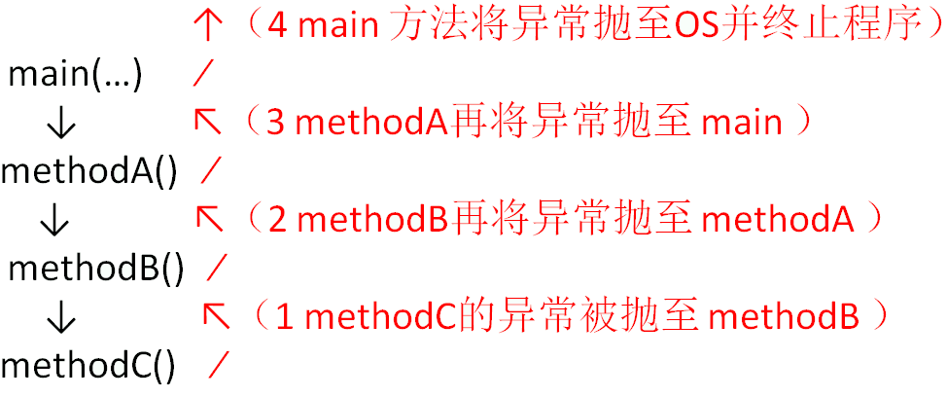
03
异常的堆栈式抛出机制

Slide 33
04
练习
编写TestException类，在控制台中接收两个整型参数，并用第一个数除以第二个数（不为零），打印结果。
在两数相除的下一行输出“测试除数为零是否输出”；
测试如下：
    其中第一个数不为0
    第二个参数为0
    备注：获得控制台输入语句
    Scanner scanner = new Scanner(System.in);
    int x = scanner.nextInt();
    int y = scanner.nextInt();

Slide 34
05
异常的理解
Java语言提供了两大类异常：
  受检异常
  非受检异常
受检异常是指程序中必须接受检查和处理的异常，由Exception 类为代表。
非受检异常是程序中可以不接受检查和处理，或致命性错误的异常，由RuntimeException类或Error类为代表。

Slide 35
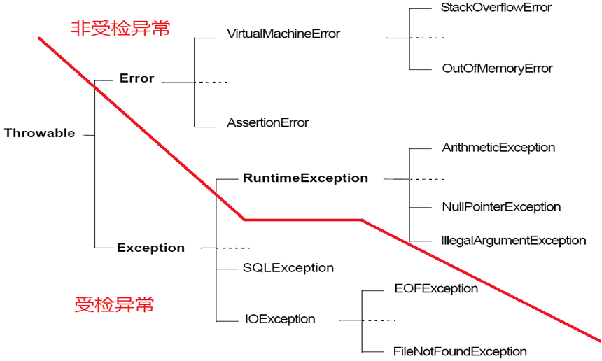
06
异常的体系结构

Slide 36
第二节 异常处理的三种方式

Slide 37
01
对异常的处理
通常有三种处理方式：
  捕获（使用try-catch-finally语句）
  直接抛出（方法声明）
  捕获再抛出
以上处理方式适用于Exception类型的受检异常和RuntimeException类型的非受检异常。
受检异常必须由程序显式处理

Slide 38
02
  方式一:捕获（使用try-catch-finally语句）
可使用try…catch…finally语句捕获异常，避免程序不正常终止
语法：
try {
……
} [catch (<异常类型> <异常引用变量>) {
……
} ]* [finally {
……
}]
可使用多个catch子句捕获多个异常
getMessage()方法可返回异常对象中的错误信息

Slide 39
03
示例 — try -catch...finally
public class TestExcetion05 {
public static void main(String[] args) {
int z = div(new String[]{"A","0"});
}
public static int div (String [] sArray){
int z = 0 ;
try {
//拿到数组的第一个元素
int x = Integer.parseInt(sArray[0]);
int y = Integer.parseInt(sArray[1]);
z = x / y ;
}catch (NumberFormatException e){
System.out.println("数据类型转换异常");
}catch(ArithmeticException e){
System.out.println("除数不能为0");
}finally {
System.out.println("一般情况下，非jvm终止的情况，finally都会被执行");
}
return z;
}
}

Slide 40
04
  方式二:主动抛出
throw语句可用来从方法中主动抛出指定异常对象
可以主动抛出RuntimeException及其子类的异常对象。
例如：
throw new RuntimeException("Could not connect");
throw语句执行后，方法返回（相当于执行了return语句）
异常对象的printStackTrace()方法可打印输出方法调用的栈踪迹

Slide 41
05
示例 — throw
public class TestExcetion10 {
public static void main(String[] args) {
try {
int z = div(3,0);
System.out.println(z);
} catch (Exception e) {
System.out.println(e.getMessage());
e.printStackTrace();
}
System.out.println("=======");
}
public static int div(int x, int y){
if (y == 0) {
//抛出异常
throw new ArithmeticException("除数不能为0");
}
System.out.println("出现异常我不会输出");
int z = x / y;
return z;
}
}

Slide 42
06
  方式三:捕获并抛出
throws在实际的工作中使用并不是特别多了解即可
一般都用于我遇到了异常不知道如何处理，可以把系统异常封装为模块异常，方便后续出问题了调错

Slide 43
07
示例 — throws
public class TestExcetion11 {
public static void main(String[] args) {
try {
int z = div(3,0);
System.out.println(z);
} catch (DivByZeroException e) {
System.out.println(e.getMessage());
e.printStackTrace();
}
}
public static int div1(int x, int y) throws DivByZeroException{//向调用者抛出异常
int z = 0;
try {
z = x / y;
}catch (ArithmeticException e) {
throw new DivByZeroException("被除数为0",e);//把系统异常封装为自定义异常
}
return z;
}
}

Slide 44
第三节 自定义异常

Slide 45
01
自定义异常
自定义异常的优势：
  更好地描述异常情况：
    通过自定义异常，我们可以为特定的异常情况提供更准确和详细的描述，使得异常处理更加精确和可读性更高。
  更好地区分异常类型：
    自定义异常可以帮助我们区分不同的异常类型，根据不同的异常类型做出不同的处理，提高程序健壮性和可维护性。
  更好地封装异常信息：
    自定义异常可以封装一些额外的信息，如错误码、错误消息等，方便调用方更好地理解和处理异常。

Slide 46
02
示例 — 自定义异常
public class TestExcetion11 {
public static void main(String[] args) {
try {
int z = div(3,0);
System.out.println(z);
} catch (DivByZeroException e) {
System.out.println(e.getMessage());
e.printStackTrace();
}
}
public static int div(int x, int y) throws DivByZeroException{//向调用者抛出异常
if (y == 0) {
//抛出异常
throw new DivByZeroException("被除数为0");//创建一个异常对象，告诉虚拟机
}
System.out.println("出现异常我不会输出");
int z = x / y;
return z;
}
}
class DivByZeroException extends Exception{
public DivByZeroException() {
}
public DivByZeroException(String message) {
super(message);
}
public DivByZeroException(String message, Throwable cause) {
super(message, cause);
}
public DivByZeroException(Throwable cause) {
super(cause);
}
}

Slide 47
03
练习
声明受检异常类IlleagalNumberException，用来表示无效数字异常
在TestException类中声明int divide(int m, int n)方法，该方法可抛出IlleagalNumberException异常。
    方法的两个参数分别为被除数和除数，返回值为商
    如果除数为0，则方法抛出IlleagalNumberException异常
在TestException类的main方法中调用divide方法计算商值打印输出，并捕获可能出现的异常。

Slide 48
04
方法重写中的异常
子类声明的异常范围不能超过父类声明范围：
  如果父类方法没有声明异常，则子类重写方法也不能声明异常。
  如果父类抛出一个异常，那么子类只能声明父类的异常或该异常的子类。

Slide 49
05
方法重写中的异常
public class Parent {
void eat(){};
}
class Child extends Parent{
@Override
void eat() throws Exception{}//编译错误
}
public class Parent {
void eat() throws Exception{};
}
class Child extends Parent{
@Override
void eat() throws RuntimeException{}//编译正确,因为RuntimeException 是Exception的子类
}

Slide 50
1.基本类型与包装类
第三章
使用基础API
2.String相关类
3.日期处理相关类
4.工具类

Slide 51
第一节 基本类型与包装类

Slide 52
01
  包装类(Wrapper Class)
在Java数据类型设计中，有基本数据类型，但是基本类型功能比较单一，所以Java为了弥补基本类型的不足，又为每个基础类型设计了一个包装类
包装类均位于java.lang包中，以下是包装类和基本数据类型的对应关系：
基本数据类型 | 包装类
byte | java.lang.Byte
short | java.lang.Short
int | java.lang.Integer
long | java.lang.Long
float | java.lang.Float
double | java.lang.Double
boolean | java.lang.Boolean
char | java.lang.Character

Slide 53
02
  基本类型和包装（Wrapper）类
可以将数据在基本类型和包装类之间进行转换
  基本类型->包装类 称为：装箱
    自动装箱
    手动装箱
    例如：
    int num = 123;
    Integer integer1 = num; //自动装箱
    Integer integer = Integer.valueOf(num);// //手动装箱,把基本类型转换为与之对应的引用类型
  包装类->基本类型 称为：拆箱
    自动拆箱
    手动拆箱
    例如：
    Integer integer3 = 456;
    int num3 = integer3.intValue();//手动拆箱，把Integer类型转换为int类型
    int num4 = integer3; //自动拆箱

Slide 54
第二节 String相关类

Slide 55

01
  字符串
public final class String :被final修饰不可以有子类
private final byte[] value: 被final修饰的变量不可以指向其他对象，但是值是可以改变的
因为String没有子类，byte数组又是private的，所以，String不可以改变它的值
虽然字符串本身不能改变，但是String类型变量中记录的地址值是可以改变的，每次的修改都会开辟新的空间。

Slide 56
02
  字符串常用的构造方法
String类部分构造方法摘要
String() | 创建空String对象
String(String original) | 指定字符串创建对象
String(byte[] bytes, String charsetName) | 按照指定字符集编码创建String对象。
String(char[] value) | 通过字符数组创建一个字符串对象

Slide 57
03
  字符串常用的其他方法
length() | 可以获取到字符串中有多少个字符
charAt(int index) | 返回指定索引位置的char值
int indexOf(int ch) | 返回指定字符第一次出现在字符串内的索引。如果没有找到返回 -1
int indexOf(int ch, int fromIndex) | 返回指定字符第一次出现在字符串内的索引，以指定的索引开始搜索。如果没有找到返回 -1
int indexOf(String str) | 返回指定子字符串第一次出现在字符串内的索引。如果没有找到返回 -1
int indexOf(String str, int fromIndex) | 返回指定子串的第一次出现在字符串中的索引，从指定的索引开始搜索。如果没有找到返回 -1
int lastIndexOf(int ch) | 返回指定字符最后一次出现在字符串内的索引,如果没有找到返回 -1
int lastIndexOf(int ch, int fromIndex) | 返回指定字符最后一次出现在字符串内的索引，以指定的索引开始反向搜索，没找到为 -1
int lastIndexOf(String str) | 返回指定子字符串最后一次出现在字符串内的索引，如果没有找到返回 -1
int lastIndexOf(String str, int fromIndex) | 返回指定子串的最后一次出现在字符串中的索引，从指定的索引开始反向搜索，没找到为 -1
startsWith(String prefix) | 判断字符串是否以指定字符串开头，返回值为boolean类型。
endsWith(String prefix) | 判断字符串是否以指定字符串结尾，返回值为boolean类型。
contains(CharSequence s) | 判断字符串中是否包含指定字符串，返回值为boolean类型
char[] toCharArray() | 将此字符串转换为新的字符数组
byte[] getBytes() | 得到一个操作系统默认的编码格式的字节数组
String toUpperCase() | 返回一个新的字符串，该字符串中所有英文字符转换为大写字母
String toLowerCase() | 返回一个新的字符串，该字符串中所有英文字符转换为小写字母

Slide 58
03
  字符串常用的其他方法
String substring(int beginIndex) | 从beginIndex开始截取字符串，到字符串末尾结束
String substring(int beginIndex, int endIndex) | 从beginIndex开始截取字符串，到字符索引endIndex-1结束
String replace(char oldChar, char newChar) | 通过用newChar字符替换字符串中出现的所有oldChar字符，并返回替换后的新字符串
String replace(CharSequence target, CharSequence replacement) | 将需要替换的字符串（target）替换为指定字符串（replacement）
String concat(String str) | ，将指定的字符串连接到该字符串的末尾，该方法实现的功能和“+”连接符比较相似。
boolean isEmpty() | 判断字符串内容是否为空。当字符串长度为0，则返回true，否则返回false。
boolean equals(Object anObject) | 判断字符串内容是否相同
boolean equalsIgnoreCase(String str) | 判断字符串内容是否相同，忽略字母大小写
valueOf(Object obj) | 方法是一个静态方法，可以把基本数据类型转化为字符串类型

Slide 59
03
  字符串常用的其他方法
String trim() | 去除首,尾空格
String strip() | 去除首,尾空格，Java 11中引入了strip()方法作为trim()的替代品
String stripLeading() | 去除首空格
String stripTrailing() | 去除尾空格
replace(" ","") | 去除所有空格
replace(" ","FF") | 把空格替换为FF

Slide 60
04
练习
在main方法中创建一个字符串对象” abcdjklnmuxwxyz ”，打印字符串长度；
删除字符串开始和结尾处的空白，以获得新字符串，并打印输出新串的长度；
判断新字符串是否以“abc”开头，是否以“xyz”结尾，打印判断结果；
去空格后截取第3位至第6位间的子串，将其转换为大写并打印；
查找该新串是否包含“lnm”子串，并打印子串在字符串中的位置。

Slide 61
05
StringBuffer和StringBuilder类
两个类均位于java.lang包中，提供了一系列用于字符串操作的方法。
每个StringBuffer或StringBuilder对象都是一个可以改变的Unicode字符序列。修改字符串对象的操作不会产生新字符串。
StringBuffer和StringBuilder功能完全相同，区别在于：
  StringBuffer是“线程安全”的,做线程同步检查,相对效率较低。
  StringBuilder是”非线程安全”的 ,不做线程同步检查，因此效率较高（推荐使用）。

Slide 62
06
  StringBuffer常用方法
new StringBuffer() | 定义一个空的字符串缓冲区，含有16个字符的容量
new StringBuffer(5); | 定义一个含有5个字符容量的字符串缓冲区
new StringBuffer("天方地圆"); | 定义一个含有(16+4)的字符串缓冲区，"天方地圆"为4个字符
int capacity() | capacity()方法返回字符串的容量大小
void trimToSize() | 该方法的作用是将StringBuffer对象的中存储空间缩小到和字符串长度一样的长度，减少空间的浪费。
StringBuffer append(String str) | 向 StringBuffer 对象追加 str 字符串到末尾处
StringBuffer insert(int offset, String str) | 在指定位置把字符串数据插入到字符串缓冲区里面，并返回字符串缓冲区本身
void setCharAt(int index, char ch) | 方法用于在字符串的指定索引位置替换一个字符
StringBuffer replace(int start, int end, String str) | 把[start,end)区间的字符串替换为str
StringBuffer reverse() | 对字符串进行反转
StringBuffer deleteCharAt(int index) | 移除序列中指定位置的字符
StringBuffer delete(int start, int end) | start 表示要删除字符的起始索引值（包括索引值所对应的字符），end 表示要删除字符串的结束索引值（不包括索引值所对应的字符）
String substring(int start) | 截取字符串从第[start 位开始到最后
String substring(int start, int end) | 截取字符串从第[start,end)结束

Slide 63
06
  StringBuilder常用方法与StringBuffer一样
new StringBuilder() | 定义一个空的字符串缓冲区，含有16个字符的容量
new StringBuilder(5); | 定义一个含有5个字符容量的字符串缓冲区
new StringBuilder("天方地圆"); | 定义一个含有(16+4)的字符串缓冲区，"天方地圆"为4个字符
int capacity() | capacity()方法返回字符串的容量大小
void trimToSize() | 该方法的作用是将StringBuilder对象的中存储空间缩小到和字符串长度一样的长度，减少空间的浪费。
StringBuilder append(String str) | 向 StringBuffer 对象追加 str 字符串到末尾处
StringBuilder insert(int offset, int i) | 在指定位置把任意类型的数据插入到字符串缓冲区里面，并返回字符串缓冲区本身
void setCharAt(int index, char ch) | 方法用于在字符串的指定索引位置替换一个字符
StringBuilder replace(int start, int end, String str) | 把[start,end)区间的字符串替换为str
StringBuilder reverse() | 对字符串进行反转
StringBuilder deleteCharAt(int index) | 移除序列中指定位置的字符
StringBuilder delete(int start, int end) | start 表示要删除字符的起始索引值（包括索引值所对应的字符），end 表示要删除字符串的结束索引值（不包括索引值所对应的字符）
String substring(int start) | 截取字符串从第[start 位开始到最后
String substring(int start, int end) | 截取字符串从第[start,end)结束

Slide 64
07
练习
编写程序TestStringBuilder类；
以”dljd”字符串为基础创建StringBuilder对象；
将”2009”字符串拼接到StringBuilder结尾；
将“Java”字符串插入到StringBuilder第0个位置；
打印该StringBuilder。

Slide 65
第三节 日期处理相关类

Slide 66
01
日期常用类
java.util.Date,对象表示一个特定的瞬间，精确到毫秒
java.text.DateFormat,是日期/时间格式化子类的抽象类(了解)；
java.text.SimpleDateFormat，功能比DateFormat强大，常用语格式化日期
java.util.Calendar,称之为“日历类”，通过Calendar类的实例不但能保存某个指定时间，并且还提供了日期相关的计算功能

Slide 67
02
日期格式化（java.text.SimpleDateFormat）规则
字母 | 含义 | 示例
y | 年，一个y代表一位 | yy代表24，"yyyy"代表2024
M | 月份 | 例如八月，M代表8，MM代表08
w | 一年中的第几周 | 常用ww表示
W | 一个月中的第几周 | 常用WW表示
d | 一个月中的第几天 | 常用dd表示
D | 一年中的第几天 | 常用DDD表示
E | 星期几，用E表示星期 | CHINA表示星期几，US表示英文缩写
a | 上午或下午 | am代表上午，pm代表下午
H | 一天中的小时数，二十四小时制 | 常用HH表示
h | 一天中的小时数，十二小时制 | 常用hh表示
m | 分钟数 | 常用mm表示
s | 秒数 | 常用ss表示
S | 毫秒数 | 常用SSS表示

Slide 68
03
  日期常用类和常用方法
new Date() | 获得当前时间
new SimpleDateFormat("yyyy-MM-dd HH:mm:ss E") | SimpleDateFormat类是用于日期格式化和解析的类。它位于java.text包中
String format(Date date) | 通过指定格式来格式化date对象
Calendar.getInstance() | 获得保存当前时间的Calendar对象
Date getTime() | 获得当前时间

Slide 69
05
日期处理案例
public class TestDate {
public static void main(String[] args) {
//获得当前时间
Date date = new Date();
System.out.println(date);//Mon Jun 03 17:29:16 CST 2024
//为当前时间定义新的格式
DateFormat dateFormat01 = new SimpleDateFormat("yyyy-MM-dd HH:mm:ss E");
System.out.println(dateFormat01.format(new Date()));//2024-06-03 17:29:16 周一
DateFormat dateFormat02 = new SimpleDateFormat("D");
System.out.println("今天是今年的第+" + dateFormat02.format(new Date()) + "+天");//今天是今年的第+155+天
//获得保存当前时间的Calendar对象
Calendar calendar = Calendar.getInstance();
//获得Calendar对象保存的时间
Date d = calendar.getTime();
System.out.println(dateFormat01.format(d));//2024-06-03 17:29:16 周一
System.out.println("今天是今年的第+" + calendar.get(Calendar.DAY_OF_YEAR) + "+天");//今天是今年的第+155+天
}
}

Slide 70
第四节 工具类

Slide 71
01
System类获取系统属性
getProperty(String key) | 描述
java.version | Java 运行时环境版本
java.vendor | Java运行时环境供应商
java.home | Java 安装目录
java.vm.specification.version | Java 虚拟机规范版本
java.vm.specification.vendor | Java 虚拟机规范供应商
java.vm.specification.name | Java 虚拟机规范名称
java.vm.version | Java 虚拟机实现版本
java.vm.vendor | Java 虚拟机实现供应商
java.specification.version | Java 运行时环境规范版本
java.specification.vendor | Java 运行时环境规范供应商
java.specification.name | Java 运行时环境规范名称
java.class.path | Java 类路径
os.name | 操作系统的名称
os.arch | 操作系统的架构
os.version | 操作系统的版本

Slide 72
02
TestSystem
public class TestSystem {
public static void main(String[] args) {
System.out.println("Java 运行时环境版本: " + System.getProperty("java.version"));
System.out.println("Java运行时环境供应商: " + System.getProperty("java.vendor"));
System.out.println("Java 安装目录: " + System.getProperty("java.home"));
System.out.println("Java 虚拟机规范版本: " + System.getProperty("java.vm.specification.version"));
System.out.println("Java 虚拟机规范供应商: " + System.getProperty("java.vm.specification.vendor"));
System.out.println("Java 虚拟机规范名称: " + System.getProperty("java.vm.specification.name"));
System.out.println("Java 虚拟机实现版本: " + System.getProperty("java.vm.version"));
System.out.println("Java 虚拟机实现供应商: " + System.getProperty("java.vm.vendor"));
System.out.println("Java 运行时环境规范版本: " + System.getProperty("java.specification.version"));
System.out.println("Java 运行时环境规范供应商: " + System.getProperty("java.specification.vendor"));
System.out.println("Java 运行时环境规范名称: " + System.getProperty("java.specification.name"));
System.out.println("Java 类路径: " + System.getProperty("java.class.path"));
System.out.println("操作系统的名称: " + System.getProperty("os.name"));
System.out.println("操作系统的架构: " + System.getProperty("os.arch"));
System.out.println("操作系统的版本: " + System.getProperty("os.version"));
}
}

Slide 73
03
Math类
java.lang.Math类我们称之为“数学相关的工具类”，常用方法如下：
方法名 | 描述
public static double ceil(double a) | 返回大于参数的最小整数（向上取整）
public static double floor(double a) | 返回小于参数的最大整数（向下取整）
public static long round(double a) | 返回四舍五入的整数
public static int max(int a, int b) | 返回两个数的最大值
public static int min(int a, int b) | 返回两个数的最小值
public static int abs(int a) | 获取a的绝对值
public static double pow(double a, double b) | 获得a的b次方
public static double sqrt(double a) | 对a执行开平方的操作
public static double random() | 获得[0.0, 1.0)之间的随机小数

Slide 74
04
UUID类
UUID是通用唯一识别码(Universally Unique Identifier)的缩写，是一种软件构建的标准，其目的是让分布式系统中的所有元素，都能有唯一的辨识信息，不需要通过中央控制端来做辨识信息的指定。它由一组32位数的16进制数字所构成；
应用案例：
  import java.util.UUID;
  public class Test {
  public static void main(String[] args) {
  // 生成一个随机的UUID对象
  UUID uuid = UUID.randomUUID();
  // 把UUID对象转化为字符串
  String code = uuid.toString();
  System.out.println(code);
  }
  }

Slide 75
1.Collection系列集合与泛型
第四章
集合与泛型
2.使用迭代器遍历集合
3.Map系列映射集合
4.泛型的通配符类型参数

Slide 76
第一节 Collection系列集合与泛型

Slide 77
01
集合的概念
集合 — 用于存储批量数据的对象。可以将它看作是一个可变长度的数组。
java.util包中提供了一系列可以使用的集合类，称之为集合框架。
集合框架API主要包含以下接口：
  Collection：表示不按添加顺序存放对象的集合，集合内元素可以重复，即“无序可重复”集合；
  Set：“无序不可重复”集合；
  List：“有序可重复”集合。

Slide 78
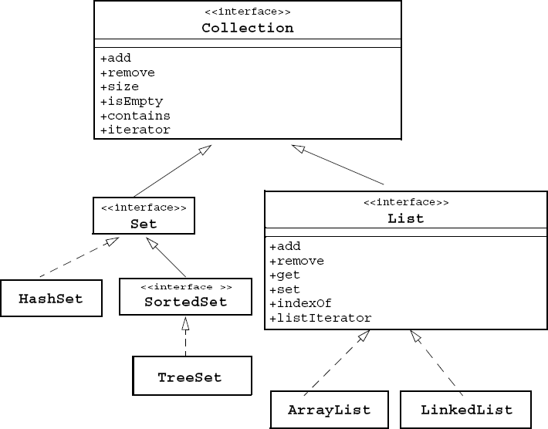
02
集合的继承关系

Slide 79
03
Collection集合所有方法
方法名 | 描述
boolean add(E e) | 添加e元素对象到当前集合中,添加成功返回true
boolean addAll(Collection<? extends E> c) | 添加c集合中的所有元素对象到当前集合中，添加成功返回true
void clear() | 清空集合元素
boolean contains(Object o) | 判断当前集合中是否包含0对象，包含返回true
boolean containsAll(Collection<?> c) | 判断当前集合是否包含c集合中所有元素，包含返回true
boolean equals(Object o) | 判断当前集合的元素值是否等于o集合
int hashCode() | 获取集合对象的哈希值
boolean isEmpty() | 判断当前集合是否为空集合
Iterator<E> iterator() | 返回此集合中的元素的迭代器。
default Stream<E> parallelStream() | 返回一个可能并行 Stream与集合的来源。
E remove(int index ) | 删除集合中索引为index的对象，返回删除的对象
boolean removeAll(Collection<?> c) | 从集合中删除 c集合
default boolean removeIf(Predicate<? super E> filter) | 当前集合中与filter的交集
boolean retainAll(Collection<?> c) | 仅保留c中的集合元素
int size() | 获取当前集合中实际存储的元素个数
default Spliterator<E> spliterator() | 创建此集合中的元素的 Spliterator。
default Stream<E> stream() | 返回一个序列 Stream与集合的来源。
Object[] toArray() | 返回包含当前集合中所有元素的数组
<T> T[] toArray(T[] a) | 把集合转换为指定类型的数组

Slide 80
04
List和Set集合常用方法
方法名 | 描述
void add(int index, E element) | 在当前集合中index处插入element元素
boolean addAll(int index, Collection<? extends E> c) | 将c集合中的所有元素插入到指定位置
E get(int index) | 返回index位置的元素。
int indexOf(Object o) | 返回o在当前集合中的第一次出现的索引，-如果不包含o元素，返回- 1
int lastIndexOf(Object o) | 返回o在当前集合中的索引，-如果包含o元素，返回- 1。
default E getFirst() | 返回第一个元素
ListIterator<E> listIterator() | 返回列表元素的列表迭代器。
ListIterator<E> listIterator(int index) | 从当前集合中指定[index,最后) 返回一个迭代器。
E set(int index, E element) | 指定index位置，替换为element元素
sort(Comparator<? super E> c)
分类列表使用提供的 Comparator比较元素。
List<E> subList(int fromIndex, int toIndex) | 截取当前List中从[fromIndex,toIndex)的子集，返回一个List对象
static <E> Set<E> copyOf(Collection<? extends E> coll) | java10新增特性，静态方法，复制一个集合
static <E> Set<E> of(E e1....) | 返回一个不可变的集合，如果添加删除等会报UnsupportedOperationException

Slide 81
05
练 习
编写程序，在main方法中创建一个字符串数组存储5个无序的字符串
String [] sArray = {"12","11","13","16","15"};
创建TreeSet类型的集合，将数组中无序数字添加到集合中；
增强型for循环遍历该集合，打印所有元素。并求和

Slide 82
第二节 使用迭代器遍历集合

Slide 83
01
集合的遍历访问
通常有两种方式可以遍历访问集合中的元素：
  使用增强型for循环
  使用迭代器
增强型for循环比较方便，而迭代器方式编程相对复杂。

Slide 84
02
使用迭代器
迭代 — 在集合中检索每个元素的过程。
每个集合都会伴有一个 Iterator（迭代器）对象。
Iterator类位于java.util包中。
示例：
  1 List list<Integer> = new ArrayList();
  2 // 加入元素
  3 Iterator<<Integer>> elements = list.iterator();
  4 while (elements.hasNext()) {
  5 System.out.println(elements.next());
  6 }

Slide 85
03
练 习
改写上一节练习程序，使用迭代器遍历集合，打印所有元素，并将所有元素之和打印出来。

Slide 86
第三节 Map系列映射集合

Slide 87
01
Map接口
Map类型的集合是映射集合，以键(key)-值(value)对的形式存储对象。
Map中存储每个对象元素都有键(key)与之对应，并可通过键来索引和查找对应元素。
Map中不允许键的重复和从键到值的一对多映射。
Map 接口的API位于java.util包中。
Map 接口提供了以下主要方法：
  entrySet ：返回包括所有键值对的集合。
  keySet ：返回映射中所有键的集合。
  values ：返回映射中所有值的集合。
  get：返回指定键（由参数指定）所对应的值对象

Slide 88
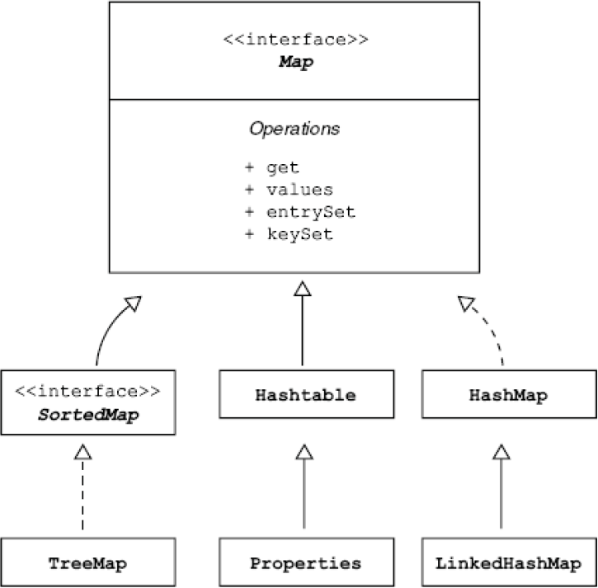
02
Map接口的API

Slide 89
03
Map接口常用方法
方法名 | 描述
V put(K key, V value); | 指定key和value添加到集合中
V get(Object key) | 通过key获得value
Set<K> keySet() | 返回一个包含key值的set集合
Collection<V> values() | 获得所有的value
V remove(Object key) | 通过指定的key删除元素，返回删除的value
boolean isEmpty() | 是否为空
void putAll(Map<? extends K, ? extends V> m) | 把m 添加到当前map中
boolean containsKey(Object key) | 是否包含指定的key
boolean containsValue(Object value) 是否包含指定的值 | 是否包含指定的值
Set<Map.Entry<K, V>> entrySet() | 返回一个set集合
void clear() | 清空map
default V replace(K key, V value) | 替换指定key上的value值

Slide 90
05
练 习
    编写程序，在main方法中创建Map集合（使用泛型），用来存放圆的半径（key）和面积（value）；
以半径为key，面积为value，将半径1-50的圆面积数据(按四舍五入取整)保存其中；
将Map中的半径数据取至Set集合中；
遍历Set集合的半径，逐一从Map中取出对应的面积值，并将半径和面积打印出来。

Slide 91
第四节 泛型的通配符类型参数

Slide 92
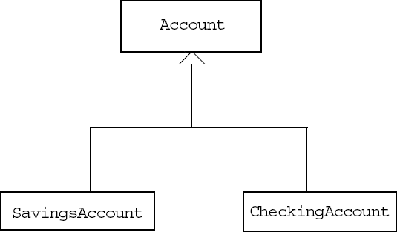
01
泛型（generic）类型参数的精确匹配
泛型的类型参数必须精确匹配，不可用多态。
例如，现有以下继承关系：

Slide 93
02
泛型类型参数的精确匹配
以下代码是合法的：
  List<Account> la = new ArrayList<Account>();
  la.add(new Account("Fred"));
  List<CheckingAccount> lc = new ArrayList<CheckingAccount>();
  List<SavingsAccount> la = new ArrayList<SavingsAccount>();
但以下代码是非法的：
  List<Account> la1 = new ArrayList<CheckingAccount>();
  这和传统的多态不一致，泛型的类型参数是没有多态的。

Slide 94
03
通配符类型参数
同泛型集合一起使用时，通配符（?）提供了一定程度的灵活性。
例如：
  List<Account> la = new ArrayList<Account>();
  List<CheckingAccount> lc = new ArrayList<CheckingAccount>();
  List<SavingsAccount> la = new ArrayList<SavingsAccount>();
  List<? extends Account> lw;
  lw = la; lw = lb; lw = lc; //引用赋值合法，但限于只读访问
  如果在类型参数中只使用通配符（例如：List<?>），则表示它支持任意类型（包括接口等类型）。

Slide 95
04
通配符参数示例 — Account类
1 public class Account {
2 private String type = "Account";
3 private String name;
4
5 public Account(String name) {
6 this.name = name;
7 }
8
9 public void setType(String type) {
10 this.type = type;
11 }
12
13 public String toString() {
14 return "type=" + type + " name=" + name;
15 }
16 }

Slide 96
05
通配符参数示例 — SavingsAccount类
1 public class SavingsAccount extends Account{
2 private String ssn;
3
4 public SavingsAccount(String name) {
5 super(name);
6 setType("SavingsAccount");
7 }
8
9 //...
10 }

Slide 97
06
通配符参数示例 — CheckingAccount类
1 public class CheckingAccount extends Account{
2 private int checknum;
3
4 public CheckingAccount(String name) {
5 super(name);
6 setType("CheckingAccount");
7 checknum = 100;
8 }
9
10 //...
11 }

Slide 98
07
通配符参数示例 — TestWildcard类
1 import java.util.*;
2
3 public class TestWildcard{
4 public static void main(String[] args) {
5 List<SavingsAccount> list1 = new ArrayList<SavingsAccount>();
6 list1.add(new SavingsAccount("Oracle"));
7 list1.add(new SavingsAccount("IBM"));
8 printIds(list1);
9
10 List<CheckingAccount> list2 = new ArrayList<CheckingAccount>();
11 list2.add(new CheckingAccount("Fred"));
12 list2.add(new CheckingAccount("Smith"));
13 printIds(list2);
14
15 List<Account> list3 = new ArrayList<Account>();
16 list3.add(new Account("user1"));
17 list3.add(new Account("user1"));
18 printIds(list3);

Slide 99
08
通配符参数示例 — TestWildcard类
19 }
20
21 public static void printIds(List<? extends Account> list) {
22 System.out.println(list);
23 }
24 }

Slide 100
09
练 习
    编写程序，在类中声明一个calcSum方法，该方法可接收泛型类型参数为Integer或Float的集合，在方法中打印输出集合中所有元素，并计算和打印所有元素的整数和；
    在main方法中：
  创建一个List< Integer >类型的集合，保存10个100以内的随机整数，然后调用calcSum计算总和
  创建一个List< Float>类型的集合，保存10个100以内的随机小数，然后调用calcSum计算总和
    注：在java.lang包中，Number是Integer类和Float类的父类。

Slide 101
I/O流与文本文件
字符流的包装与链接
字节流的包装与链接
对象的序列化
第五章
I/O数据访问

Slide 102
第一节 I/O流与文本文件

Slide 103
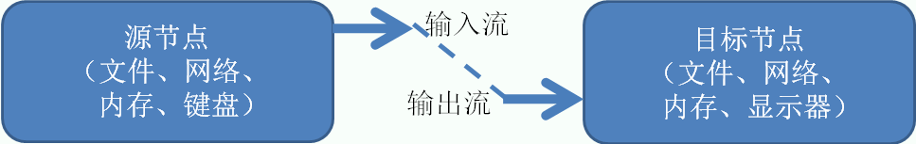
01
I/O 流的概念
    I/O是Input/Output的缩写， I/O技术是非常实用的技术，如读/写文件，网络通讯等等。
    流（Stream）是指从源节点到目标节点的数据流动。
    源节点和目标节点可以是文件、网络、内存、键盘、显示器等等。
    源节点的数据流称为输入流（用来读取数据）。
    目标节点的数据流称为输出流（用来写入数据）。

Slide 104
02
流的分类
    I/O流类库位于java.io包中。
    从传输数据的角度，I/O流又可分为字节流和字符流：
    InputStream和OutputStream是字节流的父类， Reader和Writer是字符流的父类。
 | 字节流 | 字符流
输入流 | InputStream | Reader
输出流 | OutputStream | Writer
流中的数据 | 二进制字节（8位） | Unicode字符（16位）

Slide 105
03
字符流读文件示例 — TestFileReader类
1 import java.io.*;
2
3 public class TestFileReader {
4 public static void main(String[] args) {
5 FileReader fr = null;
6
7 try {
8 fr = new FileReader(args[0]);
9
10 char[] buf = new char[100];
11 int n = fr.read(buf);
12 while (n != -1) {
13 for (int i = 0; i < n; i++ ){
14 System.out.print(buf[i]);
15 }
16 n = fr.read(buf);
17 }
18 } catch (IOException e) {

Slide 106
03
字符流读文件示例 — TestFileReader类
19 e.printStackTrace();
20 } finally {
21 if (fr != null) {
22 try {
23 fr.close();
24 } catch (IOException e) {
25 }
26 }
27 }
28 }
29 }

Slide 107
04
文本文件中的<\r>和<\n>
    在Unix系统中，文本文件每行结尾只有<换行>符。
    在Java语言中， <回车>符用’\r’表示，<换行>符用’\n’表示。
    在输出语句中
      \r后有新内容时,会先删除之前的文本
      \n不会删除

Slide 108
05
练 习
    在d:盘下创建一个txt文件，输入“DEF”
    编写程序TestFile.java，在main方法中，读取txt文本文件，并将文件内容输出到屏幕上。

Slide 109
06
字符流写文件示例 — TestFileWriter类
1 import java.io.*;
2
3 public class TestFileWriter {
4 public static void main(String[] args) {
5 String[] text = {"这是第1行\r\n",
6 "这是一个TestWriter示例程序\r\n",
7 "需要用FileWriter打开文件\r\n",
8 "访问结束后需要关闭文件\r\n"};
9 FileWriter fw = null;
10
11 try {
12 fw = new FileWriter(args[0]);
13
14 char[] buf;
15 for(String str : text){
16 buf = str.toCharArray();
17 for (int i = 0; i < str.length(); i++ ){
18 System.out.print(buf[i]);

Slide 110
06
字符流写文件示例 — TestFileWriter类
19 }
20
21 fw.write(buf, 0, str.length());
22 //或 fw.write(str, 0, str.length());
23 }
24 } catch (IOException e) {
25 e.printStackTrace();
26 } finally {
27 if (fw != null) {
28 try {
29 fw.close();
30 } catch (IOException e) {
31 }
32 }
33 }
34 }
35 }

Slide 111
07
练 习
    编写程序FileCopy.java，在main方法中，将FileCopy.java复制为FileCopy.java.bak文件；
    查看FileCopy.java.bak文件的内容，验证复制是否正确。

Slide 112
第二节 字符流的包装与链接

Slide 113
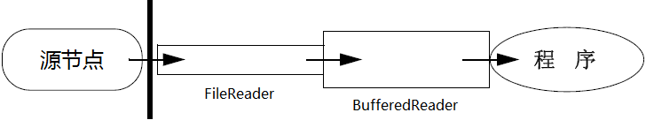
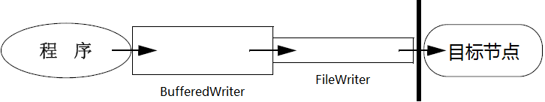
01
字符流的包装与链接
    通常很少使用单个流对象，而是将一系列的流以包装的形式链接起来处理数据。
    包装可以在不改变被包装流的前提下，获得更强的流处理功能。
    典型的字符输入流/输出流的链接如下：

Slide 114
02
字符流链接示例 — TestBufferedReader类
1 import java.io.*;
2
3 public class TestBufferedReader {
4 public static void main(String[] args) {
5 FileReader fr = null;
6 BufferedReader br = null;
7
8 try {
9 fr = new FileReader(args[0]);
10 br = new BufferedReader(fr);
11
12 String line = br.readLine();
13 while (line != null) {
14 System.out.println(line);
15 line = br.readLine();
16 }
17 } catch (IOException e) {
18 e.printStackTrace();

Slide 115
02
字符流链接示例 — TestBufferedReader类
19 } finally {
20 if (br != null) {
21 try {
22 br.close();
23 } catch (IOException e) {
24 }
25 }
26
27 if (fr != null) {
28 try {
29 fr.close();
30 } catch (IOException e) {
31 }
32 }
33 }
34 }
35 }

Slide 116
03
练 习
    改写程序TextFile.java，使用Buffered包装形式读取TextFile.java文本文件，为每行加上行号，再连同内容一并输出到屏幕上。

Slide 117
04
字符流链接示例 — TestBufferedWriter类
1 import java.io.*;
2
3 public class TestBufferedWriter {
4 public static void main(String[] args) {
5 String[] text = {"这是第1行",
6 "这是一个TestWriter示例程序",
7 "需要用FileWriter打开文件",
8 "访问结束后需要关闭文件"};
9 FileWriter fw = null;
10 BufferedWriter bw = null;
11
12 try {
13 fw = new FileWriter(args[0]);
14 bw = new BufferedWriter(fw);
15
16 for(String str : text){
17 bw.write(str, 0, str.length());
18 bw.newLine();
19 }

Slide 118
04
字符流链接示例 — TestBufferedWriter类
20 } catch (IOException e) {
21 e.printStackTrace();
22 } finally {
23 if (bw != null) {
24 try {
25 bw.close();
26 } catch (IOException e) {
27 }
28 }
29
30 if (fw != null) {
31 try {
32 fw.close();
33 } catch (IOException e) {
34 }
35 }
36 }
37 }
38 }

Slide 119
05
练 习
    改写程序FileCopy.java，使用Buffered包装形式，将FileCopy.java复制为FileCopy.java.bak文件；
    查看FileCopy.java.bak文件的内容，验证复制是否正确。

Slide 120
第三节 字节流的包装与链接

Slide 121
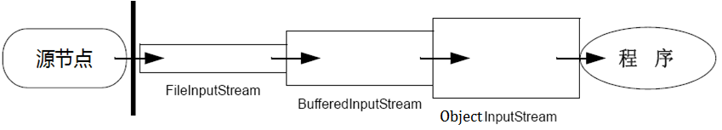
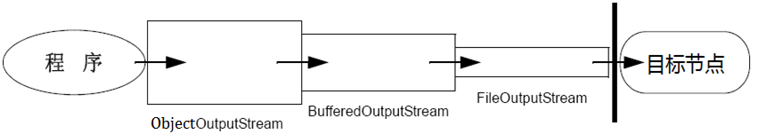
01
字节输入流/输出流的包装与链接
    与字符流一样，字节流也可以实现包装和链接，并且可以因此带来更为强大的功能，例如读写基本类型数据、读写对象等。
    典型的字节输入流/输出流的链接如下：

Slide 122
02
字节流链接示例 — TestOutputStream类
1 import java.io.*;
2
3 public class TestOutputStream {
4 public static void main(String[] args) {
5 int num = 56789;
6 float f = 12345.56f;
7 boolean flag = true;
8 String str = "the quick fox jumps over the lazy dog.";
9
10 FileOutputStream fos = null;
11 BufferedOutputStream bos = null;
12 ObjectOutputStream oos = null;
13
14 try {
15 fos = new FileOutputStream(args[0]);
16 bos = new BufferedOutputStream(fos);
17 oos = new ObjectOutputStream(bos);
18
19 oos.writeInt(num);

Slide 123
02
字节流链接示例 — TestOutputStream类
20 oos.writeFloat(f);
21 oos.writeBoolean(flag);
22 oos.writeUTF(str);
23 } catch (IOException e) {
24 e.printStackTrace();
25 } finally {
26 if (oos != null) {
27 try {
28 oos.close();
29 } catch (IOException e) {
30 }
31 }
32
33 if (bos != null) {
34 try {
35 bos.close();
36 } catch (IOException e) {
37 }
38 }

Slide 124
02
字节流链接示例 — TestOutputStream类
39
40 if (fos != null) {
41 try {
42 fos.close();
43 } catch (IOException e) {
44 }
45 }
46 }
47 }
48 }

Slide 125
03
字节流链接示例 — TestInputStream类
1 import java.io.*;
2
3 public class TestInputStream {
4 public static void main(String[] args) {
5 FileInputStream fis = null;
6 ObjectInputStream ois = null;
7
8 try {
9 fis = new FileInputStream(args[0]);
10 ois = new ObjectInputStream(fis);
11
12 int num = ois.readInt();
13 float f = ois.readFloat();
14 boolean flag = ois.readBoolean();
15 String str = ois.readUTF();
16
17 System.out.println(num);
18 System.out.println(f);
19 System.out.println(flag);
20 System.out.println(str);

Slide 126
03
字节流链接示例 — TestInputStream类
21 } catch (IOException e) {
22 e.printStackTrace();
23 } finally {
24 if (ois != null) {
25 try {
26 ois.close();
27 } catch (IOException e) {
28 }
29 }
30
31 if (fis != null) {
32 try {
33 fis.close();
34 } catch (IOException e) {
35 }
36 }
37 }
38 }
39 }

Slide 127
04
练 习
    编写程序，在main方法中，随机生成0-100的整数50个，将这50个数以二进制形式写到文件中；
    编写另一个程序，在main方法中，将前面所生成的50个数从文件中读取出来并打印。

Slide 128
第四节 对象的序列化

Slide 129
01
对象的序列化
    序列化是将对象按字节顺序进行存储，并且在以后需要时重新还原它们（称为反序列化）的一种机制。
    可以通过序列化机制，将对象保存在磁盘文件中，或通过网络传送到另一台计算机上。
    标准类库中的大多数类的实例都是可序列化的，如包裹类、String类、集合类、数组等等。

Slide 130
02
可序列化的对象
    对象只有实现java.io.serializable接口，才能被序列化。
    标记了transient关键字的字段不参与序列化。
    例如：
  public class MyClass implements Serializable {
  private transient FileInputStream fis;
  private String customerID;
  private int total;
  }

Slide 131
03
序列化对象示例 — Student类
1 public class Student implements Serializable {
2 private int id;
3 private String name;
4 private int age;
5 private transient double score;
6
7 public Student(int id, String name, int age) {
8 this.id = id;
9 this.name = name;
10 this.age = age;
11 }
15 public String toString() {
16 return "id=" + id + " name=" + name + " age=" + age;
17 }
18 }

Slide 132
04
序列化示例 — TestObjectOutputStream类
1 import java.io.*;
2
3 public class TestObjectOutputStream {
4 public static void main(String[] args) {
5 FileOutputStream fos = null;
6 BufferedOutputStream bos = null;
7 ObjectOutputStream oos = null;
8
9 try {
10 fos = new FileOutputStream("d:/java/text.dat");
11 bos = new BufferedOutputStream(fos);
12 oos = new ObjectOutputStream(bos);
13
14 Student s1 = new Student(1, "zhang", 20);
15 oos.writeObject(s1);
16
17 Student s2 = new Student(2, "li", 30);
18 oos.writeObject(s2);
19 } catch (IOException e) {

Slide 133
04
序列化示例 — TestObjectOutputStream类
20 e.printStackTrace();
21 } finally {
22 if (oos != null) {
23 try {
24 oos.close();
25 } catch (IOException e) {
26 }
27 }
28
29 if (bos != null) {
30 try {
31 bos.close();
32 } catch (IOException e) {
33 }
34 }
35
36 if (fos != null) {
37 try {

Slide 134
04
序列化示例 — TestObjectOutputStream类
38 fos.close();
39 } catch (IOException e) {
40 }
41 }
42 }
43 }
44 }

Slide 135
05
反序列化示例 — TestObjectInputStream类
1 import java.io.*;
2
3 public class TestObjectInputStream {
4 public static void main(String[] args) {
5 FileInputStream fis = null;
6 ObjectInputStream ois = null;
7
8 try {
9 fis = new FileInputStream(args[0]);
10 ois = new ObjectInputStream(fis);
11
12 Student stu1 = (Student)ois.readObject();
13 System.out.println(stu1);
14 Student stu2 = (Student)ois.readObject();
15 System.out.println(stu2);
16 } catch (Exception e) {
17 e.printStackTrace();
18 } finally {

Slide 136
05
反序列化示例 — TestObjectInputStream类
19 if (ois != null) {
20 try {
21 ois.close();
22 } catch (IOException e) {
23 }
24 }
25
26 if (fis != null) {
27 try {
28 fis.close();
29 } catch (IOException e) {
30 }
31 }
32 }
33 }
34 }

Slide 137
06
序列化规则
    如果对象的某个字段引用了另一个对象，则被引用对象的字段也将被序列化。
    有些对象类（如FileInputStream）是不可序列化的，因为它们的字段表示了与操作系统相关的即时信息。
    访问修饰符（如public、protected、default和private）对序列化的数据字段没有任何影响。

Slide 138
07
练 习
    编写Student类，包含姓名、年龄等属性，提供对应的访问方法；
    编写测试类1，在main方法中创建三个不同的Student对象，将这三个对象序列化到文件中；
    编写测试类2，在main方法中从文件中反序列化三个Student对象，打印输出。验证序列化的正确；
    在测试类1中，将三个Student对象放到数组中，序列化该数组到一个独立的文件中。再将三个Student对象放到List集合中，序列化该集合到另一个独立的文件中；
    在测试类2中，将三个Student对象从数组文件中反序列化，并打印；
    将三个Student对象从List集合文件中反序列，并打印。验证数组对象和集合对象的序列化。

Slide 139
File对象
控制台I/O
扫描器
第六章
文件与控制台

Slide 140
第一节 File对象

Slide 141
01
java.io.File类
    可以使用File对象来封装一个文件或目录的信息，包括文件（或目录）名称、所在路径、文件长度等等。
    File类提供了一些处理和获取文件信息的方法。
    还可基于File对象来打开一个文件进行读写操作。

Slide 142
02
File类的常用方法
    关于文件名称的方法：
  String getName()：返回文件（或目录）名称
  String getPath()：返回文件（或目录）的所在路径
  String getAbsolutePath()：返回文件（或目录）所在的绝对路径
  String getParent()：返回文件（或目录）所在的父目录
    关于目录方法：
  boolean mkdir()：创建相应的目录
  String[] list()：返回目录下的文件列表

Slide 143
02
File类的常用方法
    关于文件信息的方法：
  long length()：返回文件（或目录）的长度
  boolean delete()：删除文件（或目录）
    关于文件判断的方法：
  boolean exists() ：指示文件（或目录）是否存在
  boolean isFile() ：指示该对象所封装的是否为文件
  boolean isDirectory() ：指示该对象所封装的是否为目录

Slide 144
03
File对象示例 — TestFile类
1 import java.io.*;
2
3 public class TestFile {
4 public static void main(String[] args) {
5 File file = new File(“./JavaSE/TestFile.java");
6
7 System.out.println("Name = " + file.getName());
8 System.out.println("Parent = " + file.getParent());
9 System.out.println("Path = " + file.getPath());
10 System.out.println("isDirectory = " + file.isDirectory());
11 System.out.println("isFile = " + file.isFile());
12 System.out.println("lastModified = " + file.lastModified());
13 System.out.println("length = " + file.length());
14 System.out.println("---------------------------");
15
16 File dir = new File("test");
17 dir.mkdir();
18
19 File curDir = new File("./");

Slide 145
03
File对象示例 — TestFile类
20 String[] strs = curDir.list();
21 for (String str : strs) {
22 System.out.println(str);
23 }
24 System.out.println("---------------------------");
25
26 FileReader fr = null;
27 BufferedReader br = null;
28
29 try {
30 fr = new FileReader(file);
31 br = new BufferedReader(fr);
32
33 String line = br.readLine();
34 while (line != null) {
35 System.out.println(line);
36 line = br.readLine();
37 }
38 } catch (IOException e) {

Slide 146
03
File对象示例 — TestFile类
39 e.printStackTrace();
40 } finally {
41 if (br != null) {
42 try {
43 br.close();
44 } catch (IOException e) {
45 }
46 }
47
48 if (fr != null) {
49 try {
50 fr.close();
51 } catch (IOException e) {
52 }
53 }
54 }
55 }
56 }

Slide 147
04
练 习
    编写程序，在main方法中，在当前目录src下创建一个新目录newDir；
    获取当前目录中所有文件列表信息，把这些信息写到目录newDir中的info.txt文件中。

Slide 148
第二节 控制台I/O

Slide 149
01
控制台I/O
    控制台 — 标准输入、输出和错误设备，如键盘、显示器，错误设备通常也是显示器。
    使用System.out（ PrintStream 类型）可以将数据写至标准输出设备（显示器）。
    使用System.in（ InputStream类型）可以从标准输入设备（键盘）读取数据。
    使用System.err（PrintStream 类型）可以将数据写至标准错误设备（显示器）。

Slide 150
02
将字节流转换为字符流
    System.in是标准的字节流（ InputStream类型），在使用时，可将其转换为字符流对象。
    InputStreamReader可用来将输入字节流转换为输入字符流。
例如，下列代码将字节流转换为字符流：
InputStreamReader isr = new InputStreamReader(System.in);
    OutputStreamWriter 可用来将输出字节流转换为输出字符流。

Slide 151
03
控制台I/O示例 — TestConsole类
1 import java.io.*;
2
3 public class TestConsole {
4 public static void main(String[] args) {
5 System.out.println("hello");
6 System.err.println("hello err");
7
8 InputStream is = System.in;
9 InputStreamReader isr = new InputStreamReader(is);
10 BufferedReader br = new BufferedReader(isr);
11 try {
12 String line = br.readLine();
13 while(!info.equals("exit")){
14 System.out.println("---" + line);
15 line = br.readLine();
16 }
17 } catch (IOException e) {
18 e.printStackTrace();

Slide 152
03
控制台I/O示例 — TestConsole类
19 } finally {
20 if (br != null) {
21 try {
22 br.close();
23 } catch (IOException e) {
24 }
25 }
26 }
27 }
28 }

Slide 153
04
练 习
    编写程序，在main方法中读取键盘键入的10组数字，将这些数字保存在num.txt文件中；
    查看num.txt文件的内容，验证是否正确。

Slide 154
第三节 扫描器

Slide 155
01
格式化输入
    java.util.Scanner类作为扫描器，支持简单的文本扫描输入。
    扫描器可以将被扫描目标中的内容按字段读取（各字段间由分隔符分隔），并解析为字符串或基本数据类型（如int、long、double等）。
    扫描目标可以是File对象、字节流、字符流或字符串。
    缺省情况下，<空格>、<制表符>、<回车换行符>均被视为分隔符。

Slide 156
02
格式化输入示例 — TestScanner类
public class TestFile07 {
public static void main(String[] args) throws IOException {
/* Scanner scanner = new Scanner(System.in);
String line = scanner.nextLine();
System.out.println(line);*/
File file = new File("./day20/src/com/bjpowernode/newDir/info.txt");
Scanner scanner = new Scanner(file);
while (scanner.hasNext()){
System.out.println(scanner.next());
}
scanner.close();
}
}

Slide 157
线程的概念和原理
实现线程的两种方式
对线程的控制
线程同步
创建线程的其他方式
Timer定时器
第七章
创建和使用线程

Slide 158
第一节 线程的概念和原理

Slide 159
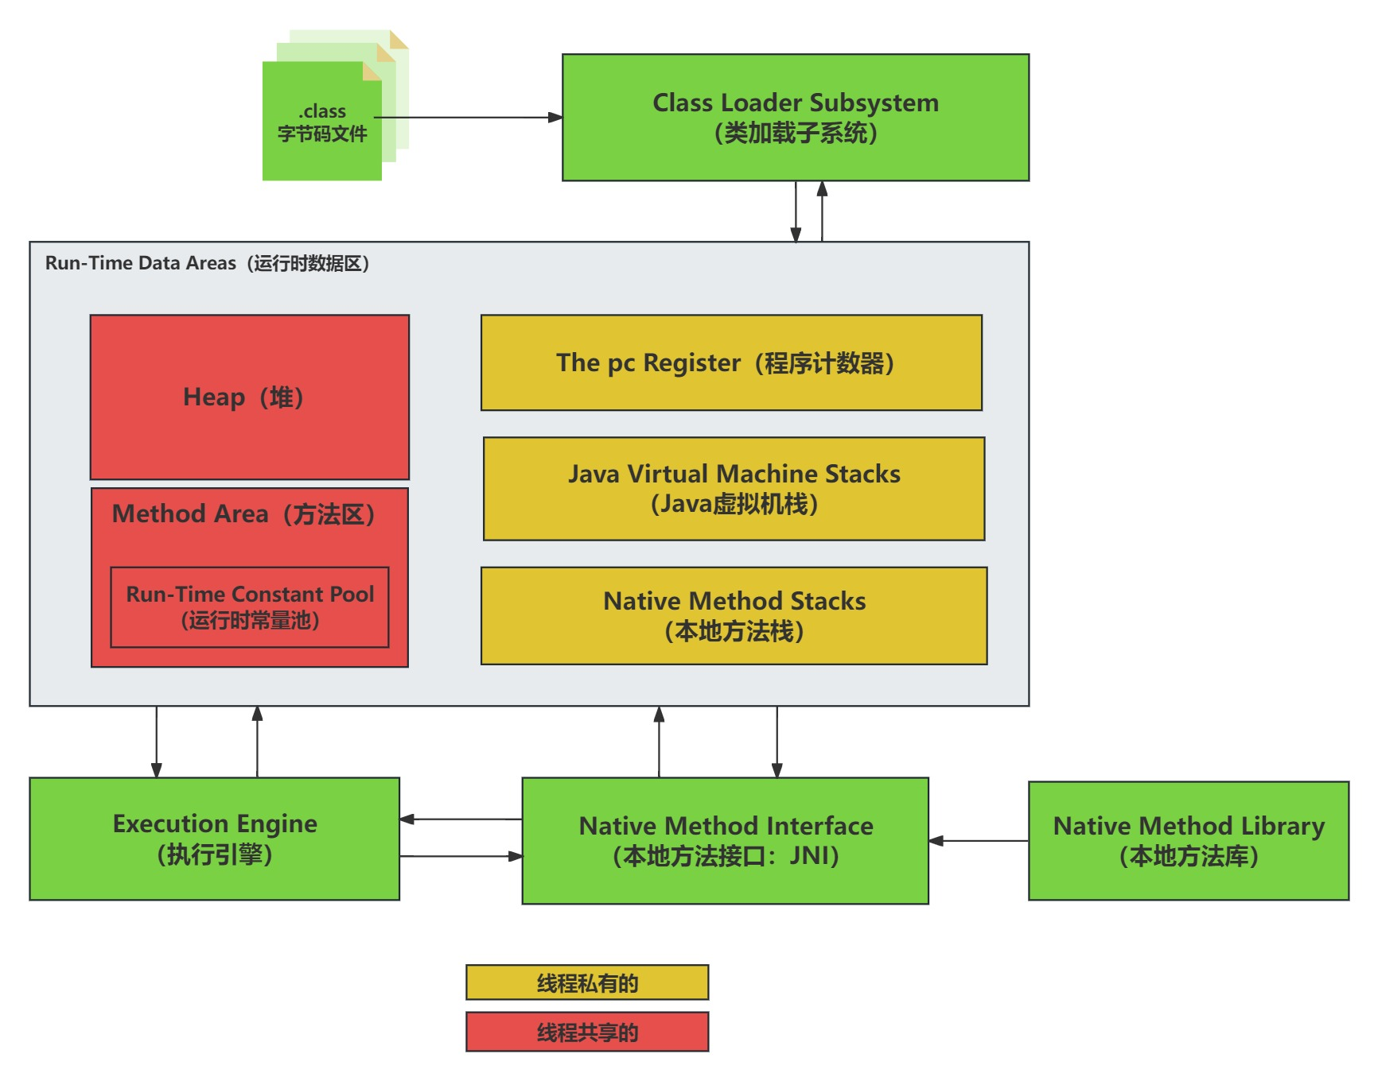
01
线程的概念（进程和线程）
什么是进程？什么是线程？它们的区别？
  进程是指操作系统中的一段程序，它是一个正在执行中的程序实例，具有独立的内存空间和系统资源，如文件、网络端口等。在计算机程序执行时，先创建进程，再在进程中进行程序的执行。一般来说，一个进程可以包含多个线程。
  线程是指进程中的一个执行单元，是进程的一部分，它负责在进程中执行程序代码。每个线程都有自己的栈和程序计数器，并且可以共享进程的资源。多个线程可以在同一时刻执行不同的操作，从而提高了程序的执行效率。
  现代的操作系统是支持多进程的，也就是可以启动多个软件，一个软件就是一个进程。称为：多进程并发。
  通常一个进程都是可以启动多个线程的。称为：多线程并发。
多线程的作用？
  提高处理效率。（多线程的优点之一是能够使 CPU 在处理一个任务时同时处理多个线程，这样可以充分利用 CPU 的资源，提高 CPU 的利用效率。）
JVM规范中规定：
  堆内存、方法区 是线程共享的。
  虚拟机栈、本地方法栈、程序计数器 是每个线程私有的。
  关于Java程序的运行原理
    “java HelloWorld”执行后，会启动JVM，JVM的启动表示一个进程启动了。
    JVM进程会首先启动一个主线程（main-thread），主线程负责调用main方法。因此main方法是在主线程中运行的。
    除了主线程之外，还启动了一个垃圾回收线程。因此启动JVM，至少启动了两个线程。
    在main方法的执行过程中，程序员可以手动创建其他线程对象并启动。

Slide 160
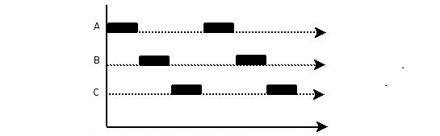
02
线程的概念（并发）
并发（concurrency）
使用单核CPU的时候，同一时刻只能有一条指令执行，但多个指令被快速的轮换执行，使得在宏观上具有多个指令同时执行的效果，但在微观上并不是同时执行的，只是把时间分成若干端，使多个指令快速交替的执行。
如上图所示，假设只有一个CPU资源，线程之间要竞争得到执行机会。图中的第一个阶段，在A执行的过程中，B、C不会执行，因为这段时间内这个CPU资源被A竞争到了，同理，第二阶段只有B在执行，第三阶段只有C在执行。其实，并发过程中，A、B、C并不是同时进行的（微观角度），但又是同时进行的（宏观角度）。
在同一个时间点上，一个CPU只能支持一个线程在执行。因为CPU运行的速度很快，CPU使用抢占式调度模式在多个线程间进行着高速的切换，因此我们看起来的感觉就像是多线程一样，也就是看上去就是在同一时刻运行。

Slide 161

03
线程的概念（并行）
并行（parallellism）
使用多核CPU的时候，同一时刻，有多条指令在多个CPU上同时执行。
如图所示，在同一时刻，ABC都是同时执行（微观、宏观）。

Slide 162
04
线程的概念（并发与并行编程）
并发编程与并行编程
在CPU比较繁忙（假设为单核CPU），如果开启了很多个线程，则只能为一个线程分配仅有的CPU资源，这些线程就会为自己尽量多抢时间片，这就是通过多线程实现并发，线程之间会竞争CPU资源争取执行机会。
在CPU资源比较充足的时候，一个进程内的多个线程，可以被分配到不同的CPU资源，这就是通过多线程实现并行。
至于多线程实现的是并发还是并行？上面所说，所写多线程可能被分配到一个CPU内核中执行，也可能被分配到不同CPU执行，分配过程是操作系统所为，不可人为控制。有可能是并发也可能是并行。
总结：单核CPU上的多线程，只是由操作系统来完成多任务间对CPU的运行切换，并非真正意义上的并发。随着多核CPU的出现，也就意味着不同的线程能被不同的CPU核得到真正意义的并行执行，故而多线程技术得到广泛应用。
不管并发还是并行，都提高了程序对CPU资源的利用率，最大限度地利用CPU资源，而我们使用多线程的目的就是为了提高CPU资源的利用率。

Slide 163
05
线程的概念（线程的调度策略）
线程的调度模型
如果多个线程被分配到一个CPU内核中执行，则同一时刻只能允许有一个线程能获得CPU的执行权，那么进程中的多个线程就会抢夺CPU的执行权，这就是涉及到线程调度策略。
分时调度模型
  所有线程轮流使用CPU的执行权，并且平均的分配每个线程占用的CPU的时间。
抢占式调度模型
  让优先级高的线程以较大的概率优先获得CPU的执行权，如果线程的优先级相同，那么就会随机选择一个线程获得CPU的执行权，而Java采用的就是抢占式调用。

Slide 164
第二节 实现线程的两种方式

Slide 165
01
实现线程的两种方式
第一种方式：继承Thread
编写一个类继承Thread，重写run方法。
创建线程对象：Thread t = new MyThread();
启动线程：t.start();
第二种方式：实现Runnable接口
编写一个类实现Runnable接口，实现run方法。
创建线程对象：Thread t = new Thread(new MyRunnable());
启动线程：t.start();
优先选择第二种方式：因为实现接口的同时，保留了类的继承。
第二种方式也可以使用匿名内部类。
t.start()和t.run()的本质区别？
本质上没有区别，都是普通方法调用。只不过两个方法完成的任务不同。
t.run()是调用run方法。执行run方法中的业务代码。
t.start()是启动线程，只要线程启动了，start()方法就执行结束了。
线程常用的三个方法：
实例方法：String getName(); void setName(String name);
静态方法：static Thread currentThread();

Slide 166
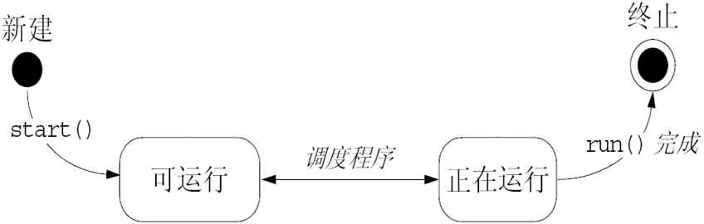
02
线程生命周期

Slide 167
03
线程生命周期
线程生命周期指的是：从线程对象新建，到最终线程死亡的整个过程。
线程生命周期包括七个重要阶段：
  新建状态（NEW）
  就绪状态（RUNNABLE）
  运行状态（RUNNABLE）
  超时等待状态（TIMED_WAITING）
  等待状态（WAITING）
  阻塞状态（BLOCKED）
  死亡状态（TERMINATED）

Slide 168
第三节 线程的控制

Slide 169
01
线程的常用方法
方法名 | 描述
Thread() | 分配一个新的 Thread对象。
Thread(String name) | 分配一个新的 Thread对象。
Thread(Runnable target) | 分配一个新的 Thread对象。
Thread(Runnable target, String name) | 分配一个新的 Thread对象。
public long getId() | 返回此线程的标识符。
public static void sleep(long millis) | 使当前执行的线程在指定的毫秒数内休眠(暂时停止执行)，这取决于系统计时器和调度器的精度和准确性。线程不会失去任何监视器的所有权。参数: 以毫秒为单位的睡眠时间长度
public static void sleep(long millis, int nanos) | 使当前正在执行的线程在指定的毫秒数和指定的纳秒数(取决于系统计时器和调度器的精度和准确性)内休眠(暂时停止执行)
public final void setPriority(int newPriority) | 更改此线程的优先级，能够设置[1-10]之间的整数，数值越大，那么优先级越高，默认为5
public final int getPriority() | 返回当前线程的优先级。
public static void yield() | yield()方法和sleep()方法有点相似，yield()方法也是Thread类提供的一个静态的方法，它也可以让当前正在执行的线程暂停，让出CPU资源给其它的线程。但是和sleep()方法不同的是，它不会进入到阻塞状态，而是进入到就绪状态。yield()方法只是让当前线程暂停一下，重新进入就绪的线程池中，让系统的线程调度器重新调度器重新调度一次，完全可能出现这样的情况：当某个线程调用yield()方法之后，线程调度器又将其调度出来重新进入到运行状态执行。
public final void join() | 线程的合并就是：线程A在运行期间，可以调用线程B的join()方法，这样线程A就必须等待线程B执行完毕后，才能继续执行A线程。
public final void join(long millis) | 等待此线程终止的最长毫秒数。
public final void join(long millis, int nanos) | 等待该线程终止的时间最多为毫秒加纳纳秒
public final void setDaemon(boolean on) | true为守护线程，必须在start前设置，否则会抛出IllegalThreadStateException异常，垃圾回收器就是典型的守护线程
public void interrupt() | 以异常的方式唤醒睡眠中的线程

Slide 170
02
使线程睡眠 — sleep方法
    一个线程在运行过程中，可以调用Thread.sleep()方法以暂停（睡眠）一个指定时间。可能的原因有：
  该线程应该给其它线程运行的机会
  该线程可能需要等待对某个资源的访问，直到资源可用时再继续执行。
    sleep方法是一个静态方法，可使调用该方法的线程暂停一段时间（由参数指定），这也称为睡眠。
    睡眠中的线程有两种唤醒方式：
  主动唤醒：当到达指定睡眠时间后
  被动唤醒：被另一个线程调用了interrupt方法，因此而收到InterruptedException唤醒信号。

Slide 171
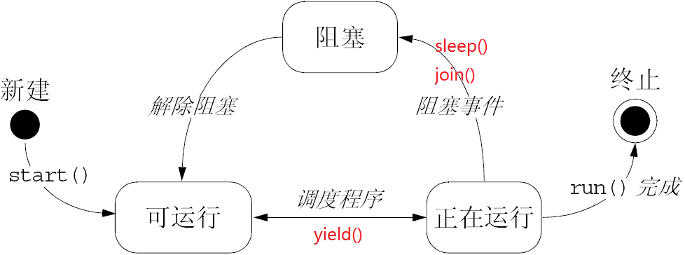
03
线程的阻塞状态
    当线程调用了Thread.sleep()方法后，进入阻塞状态。
    当被阻塞线程醒来后，将回到可运行状态。当然这并不意味着其立即执行，而是需要等待被调度到运行状态后才能继续执行。

Slide 172
04
使线程睡眠 — join方法
    join方法会使当前线程进入阻塞状态，直到join方法所在的线程结束，或到达指定的时间。
    与sleep方法不同， join方法是一个实例方法。
    因调用join方法而阻塞的线程有三种唤醒方式：
  线程结束唤醒：当所join的线程运行结束后
  主动唤醒：当到达指定阻塞时间后
  被动唤醒：被另一个线程调用了interrupt方法，因此而收到InterruptedException唤醒信号。

Slide 173
05
如何正确终止一个线程的执行
这种方式适用于线程内部有循环等待或长时间执行却需要随时判断是否要退出的场景。开发者需要在循环内部定期检查退出标记以决定是否要退出循环，实现的方式如下：
public class StoppableTask extends Thread {
private boolean stopRequested;
@Override
public void run() {
while (!stopRequested) {
// do something
}
}
public void requestStop() {
stopRequested = true;
}
}
当代码调用`requestStop()`方法时，`StoppableTask`的线程将在下一次检查到`stopRequested`时退出循环。

Slide 174
06
线程的优先级
    在Java语言中，线程共分为10个优先级，用数值1~10表示。Thread 类定义了下列优先级常量：
  Thread.MIN_PRIORITY = 1
  Thread.NORM_PRIORITY = 5
  Thread.MAX_PRIORITY = 10
    线程的缺省优先级是NORM_PRIORITY。
    高优先级的线程将获得更多被调度的机会。
    访问线程优先级的方法:
  getPriority()：获取线程的优先级
  setPriority() ：设置线程的优先级

Slide 175
07
守护线程
    线程可以分为:
      用户线程(以上讲的都是用户线程)
      守护线程
    守护线程:主要为主线程提供服务，用户线程结束生命周期，守护线程才会结束生命周期，只要有一个用户线程存在，那么守护线程就不会结束
    设置守护线程使用setDaemon(true)，注意守护线程必须在线程启动之前设置；
    例如:java中著名的垃圾回收器就是一个典型的守护线程，当我们的程序中不再有任何运行中的非守护线程，程序就不会再产生垃圾，垃圾回收器也就无事可做，垃圾回收线程就会结束，Java虚拟机会也会自动终止。

Slide 176
第四节 线程同步

Slide 177
01
什么是线程安全问题
在Java中，线程安全问题指的是多个线程同时操作同一个共享资源（如变量、对象等），导致出现不正确的结果或者抛出异常的问题。多个线程同时修改同一个变量或对象，导致最终结果与预期不符的问题。这种问题通常发生在并发编程中，因为多个线程在执行过程中是无法预测的，它们的执行顺序和执行时间是不确定的，如果不加以控制，就有可能数据安全问题。

Slide 178
02
线程安全的解决方案
    同步代码块
    同步实例方法
    同步静态方法
    类锁
    死锁
      死锁指的是多个线程或者进程在执行过程中，互相持有对方需要的资源而造成的一种互相等待的状态，导致所有线程都无法继续执行下去，从而发生了一种僵局。

Slide 179
03
线程间的通讯
线程通信的三个方法：wait()、notify()、notifyAll()
wait(): 线程执行该方法后，进入等待状态，并且释放对象锁。
notify(): 唤醒优先级最高的那个等待状态的线程。【优先级相同的，随机选一个】。被唤醒的线程从当初wait()的位置继续执行。
notifyAll(): 唤醒所有wait()的线程
需要注意的：
  以上三个方法在使用时，必须在同步代码块中或同步方法中。
  调用这三个方法的对象必须是共享的锁对象。
  这三个方法都是Object类的方法。
wait()和sleep的区别？
  相同点：都会阻塞。
  不同点：
    wait是Object类的实例方法。sleep是Thread的静态方法。
    wait只能用在同步代码块或同步方法中。sleep随意。
    wait方法执行会释放对象锁。sleep不会。
    wait结束时机是notify唤醒，或达到指定时间。sleep结束时机是到达指定时间

Slide 180
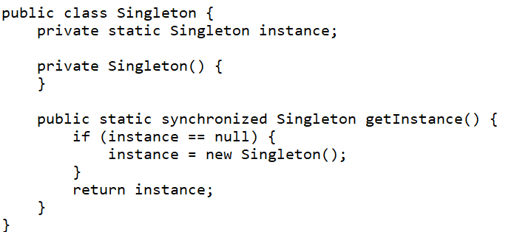
04
单例模式的线程安全问题
使用`synchronized`关键字来实现单例模式可以在一定程度上确保线程安全。在多线程环境下，`synchronized`能够保证同步代码块串行执行，从而避免了多个线程同时创建实例的问题。下面是使用`synchronized`实现单例模式的示例代码：

Slide 181
05
可重入锁
可重入锁解决线程安全问题
可重入锁是一种线程同步的机制，也称为重入锁或者递归锁。当一个线程获得了锁之后，在不释放锁的情况下，仍然可以重复进入同步代码块。这种机制可以避免死锁的发生，也提高了代码的灵活性和可读性。
在Java中，`ReentrantLock`类就是可重入锁的实现类。它提供了与`synchronized`关键字类似的锁机制，但优势在于其更高的灵活性和可扩展性。下面是一个示例代码：
在这个示例中，我们创建了一个`ReentrantLock`对象`lock`，然后在两个线程中使用它来锁定同一段代码块。一个线程两次获取锁之后再释放，另一个线程只是获取一次，之后再释放。
需要注意的是，在使用`ReentrantLock`时需要注意其与`synchronized`关键字的区别。`ReentrantLock`需要在`try...finally`语句中手动释放锁，否则可能会出现死锁的问题。同时，`ReentrantLock`的性能较差，只有在某些情况下才会比`synchronized`优越，需要仔细评估情况来选择合适的锁机制。

Slide 182
第五节 实现线程的其他方式

Slide 183
01
Callable实现线程
使用`Callable`接口创建线程相对于其他方式的区别在于它可以返回一个值或者抛出一个异常，而其他方式都没有这个特性。这使得`Callable`在某些场景下更加灵活和方便。
要使用`Callable`接口创建线程，需要实现`Callable`接口并重写`call()`方法。`call()`方法会在`Thread`对象中通过`start()`方法运行。下面是一个简单的示例代码：
在这个示例中，我们创建了一个类`CallableDemo`，实现了`Callable<Integer>`接口，并重写了`call()`方法。`call()`方法计算了1到10的和，并返回结果。在`main`方法中，我们创建了`CallableDemo`对象，并调用`call()`方法，获取到了计算结果。
需要注意的是，在实际应用中，一般是利用`Executor`接口来启动`Callable`任务，可以通过线程池来重用线程和减少线程创建和销毁的开销。
相对于其他方式，`Callable`接口的主要优点在于可以返回一个值或者抛出异常，这可以方便地获取到线程执行的结果或者处理异常。此外，`Callable`接口还支持泛型，可以避免类型不匹配的问题。但是由于需要手动启动`Thread`对象，相对来说比较繁琐，还需要利用`Executor`接口进行管理，需要在实际应用中进行评估选用。

Slide 184
02
线程池实现线程
在Java中，可以使用JavaSE中的线程池来实现线程。JavaSE中提供了`Executor`框架，它提供了线程池的实现和管理。
线程池是一种线程的集合，其中的线程可以被复用，从而避免了线程频繁地创建和销毁的开销。线程池可以接受任务并分配给可用的线程进行执行，使得任务可以异步地执行。
图中是一个使用JavaSE中线程池的示例代码：
在这个示例中，我们首先创建一个线程池，有3个线程。然后循环提交10个任务到线程池执行。每个任务都会打印出自己的编号。任务执行完毕后，线程会自动返回线程池中进行下一次任务的执行。
使用线程池主要有以下两个优点：
1. 节约线程创建和销毁的开销，提高程序运行效率。
2. 可以保证线程的可控性和资源的不会浪费。如果线程池中的线程数量达到线程池的上限，那么线程池会将当前的任务放入队列等待空余线程去执行，从而保证不会同时执行过多的任务导致系统资源的浪费。
需要注意的是，在使用线程池时需要仔细考虑线程池的配置参数，如线程池最大线程数、线程最大等待时间等，以及线程池中的任务的执行时间等因素，来充分发挥线程池的优势。

Slide 185
第六节 Timer定时器

Slide 186
01
创建定时器步骤
    编写一个类 extends TimerTask
    重写TimerTask的run方法
    注册定时器，可设置起止时间和间隔时间

Slide 187
02
案例代码
      public class MyTimerTask extends TimerTask {
      @Override
      public void run() {
      System.out.println(new Date());
      }
      }

Slide 188
02
案例代码
      public class Test {
      public static void main(String[] args) {
      Timer timer = new Timer();
      /**
      * TimerTask task -- 注册一个定时器
      * Date firstTime -- 起始时间
      * long period -- 间隔时间
      */
      timer.schedule(new MyTimerTask(),new Date(),1000);
      }
      }

Slide 189
口口相传的Java黄埔军校
：
：

